Slide 1
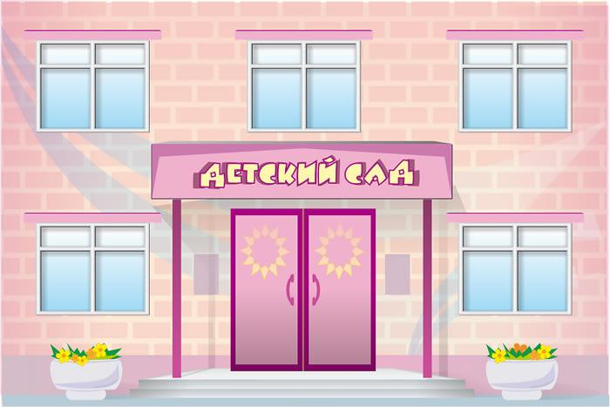
Проект «Мой дом Краснохолм»
Подготовила:
Воспитатель МБДОУ «Детский сад № 1»
Баева А.А.

Slide 2
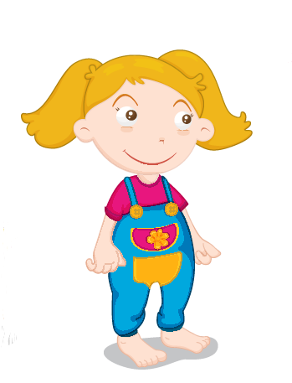
Утром солнышко встает,
Нас на улицу зовёт.
Выхожу из дома я:
– Здравствуй, улица моя!
Я пою и в тишине
Подпевают птицы мне.
Травы шепчут мне в пути:
– Ты скорей, дружок, расти!
Отвечаю травам я,
Отвечаю ветру я,
Отвечаю солнцу я:
– Здравствуй, Родина моя!

Slide 3
Проект: Долгосрочный, групповой, исследовательски-творческий.
Участники проекта:
Дети 5-6 лет, родители воспитанников, воспитатель группы.

Slide 4
Цель:
Формирование духовно-нравственного отношения и чувства сопричастности к родному: семье, дому, детскому саду, посёлку Краснохолм

Slide 5
Задачи:
1. Углублять представления ребёнка о семье и её истории
2.Познакомить детей с родным селом Краснохолм(история, символика, достопримечательности). Познакомить с именами тех, кто основал и прославил село.
3. Учить детей ориентировке на улицах села, соблюдению правил безопасного передвижения по селу.
4. Расширить знания детей о флоре и фауне с.Краснохолм. Формировать экологическую культуру у детей и их родителей, желание принимать участие в проведении мероприятий по охране окружающей среды.
5. Воспитывать интерес и любовь к родному селу, краю, умение видеть прекрасное, гордиться им.

Slide 6
Совместная деятельность родителей с детьми
Выставка «Генеалогическое древо семьи»
Выставка «Книжка-малышка «Мой дом Краснохолм»
Составление безопасного маршрута от дома до сада.

Slide 7
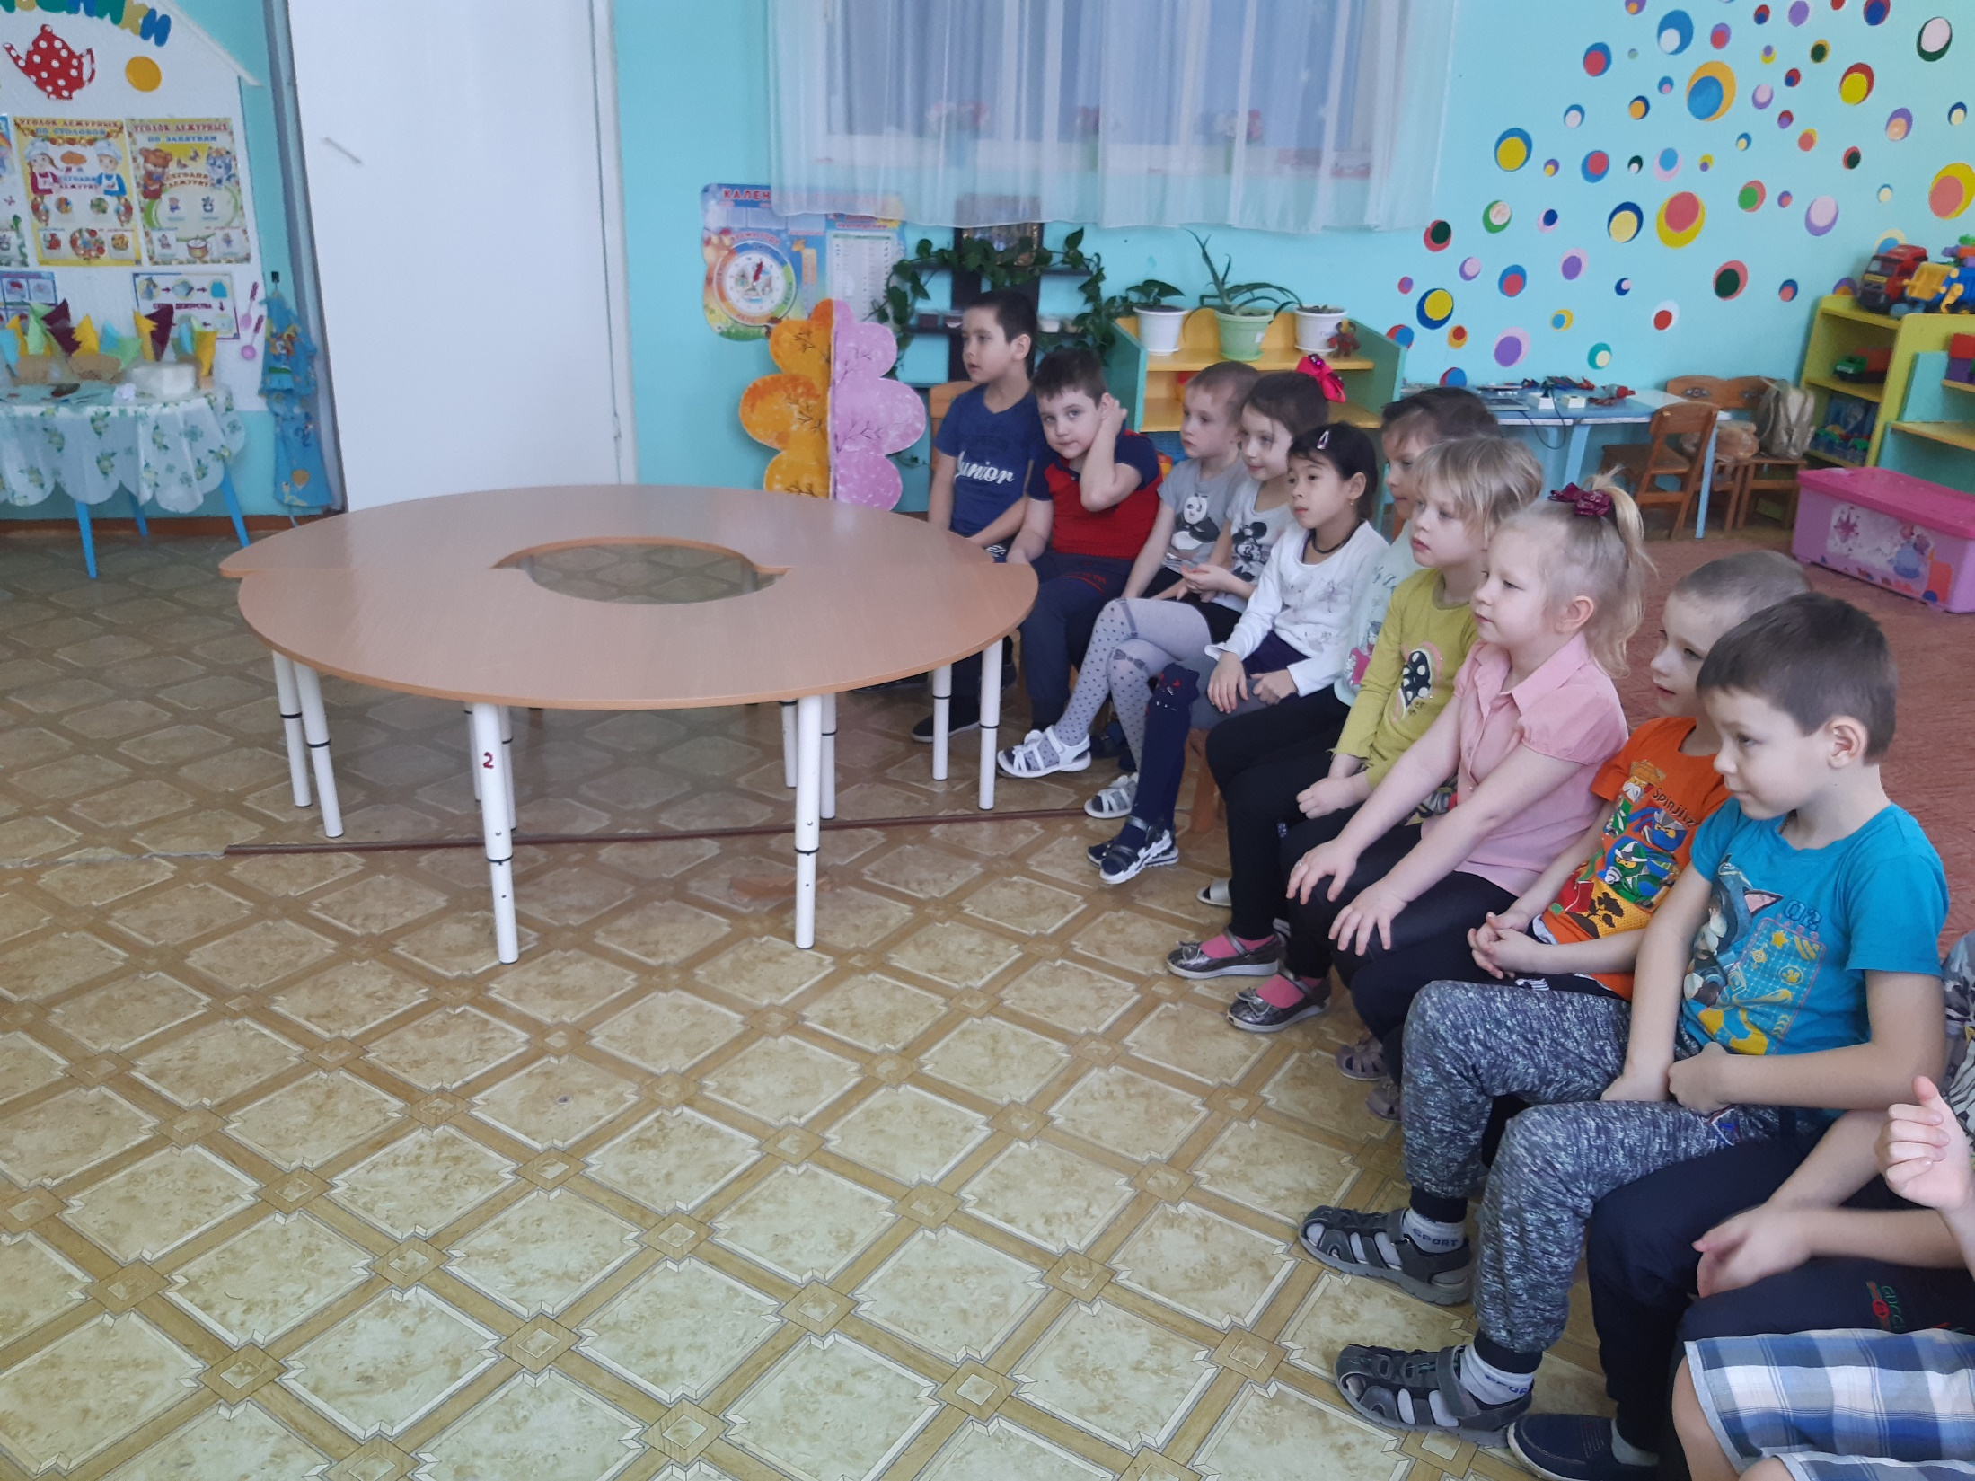
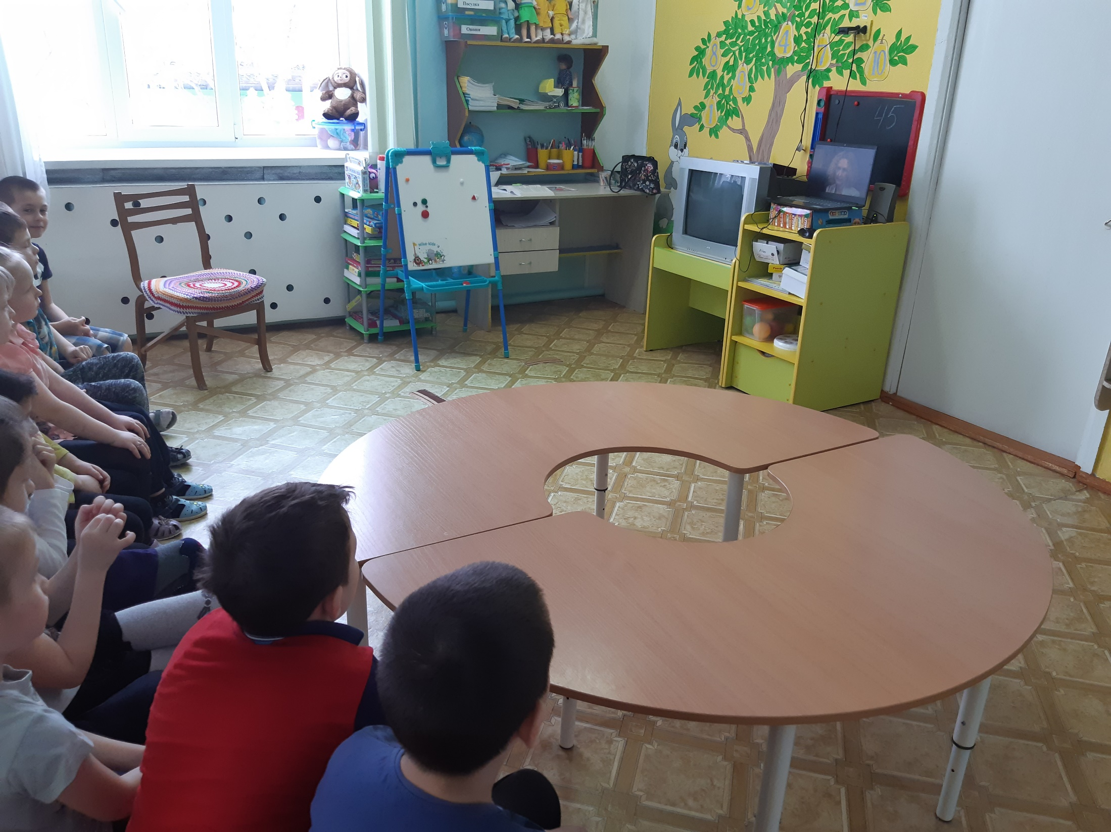
Знакомство с животными нашего края

Slide 8
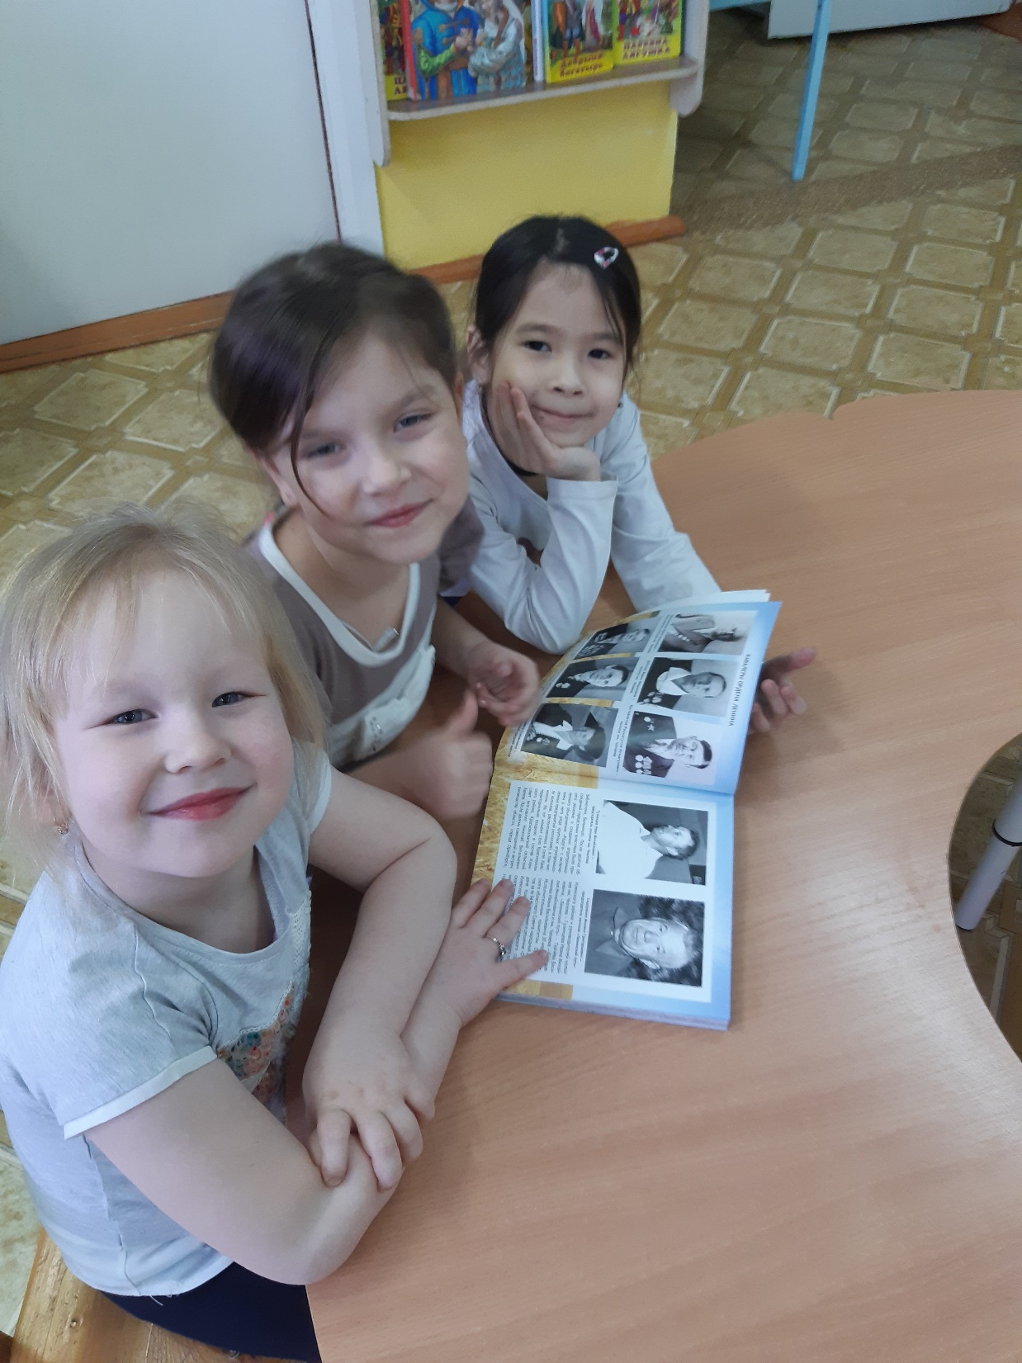
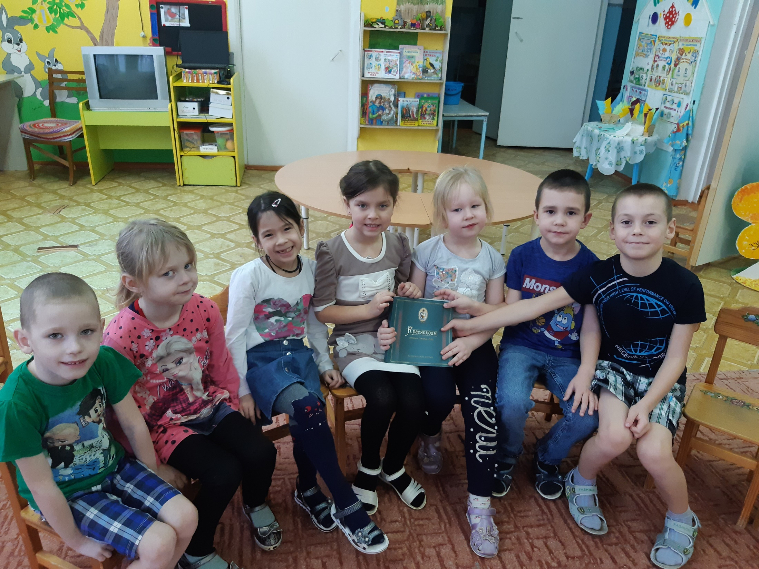
Изучаем достопримечательности

Slide 9
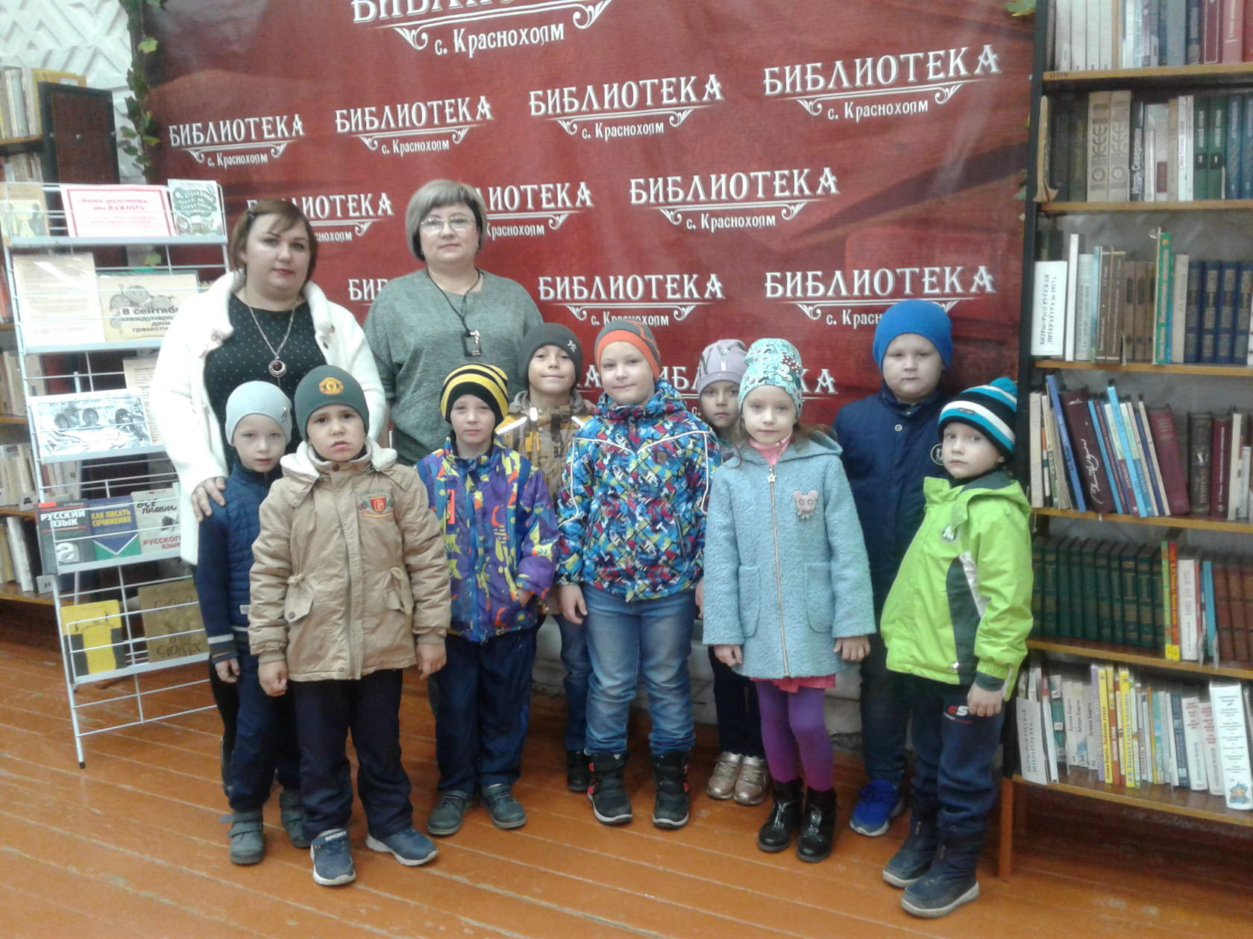
Совместная работа с библиотекой
Душ человеческих добрые лекари, Чувств и поступков библиотекари.

Slide 10
Выставка для любимых мам.

